Slide 1
机件的常用表达方法（二）
1.剖视图的分类及适用条件
本讲重点内容
2.全剖视图、半剖视图、 局部剖视视图的画法及标注
根据投影原理，会绘制全剖视图、半剖视图、局部剖视图并且会标注
学习目标:
重点、难点：
全剖视图 、半剖视图、局部剖视的画法及标注

Slide 2
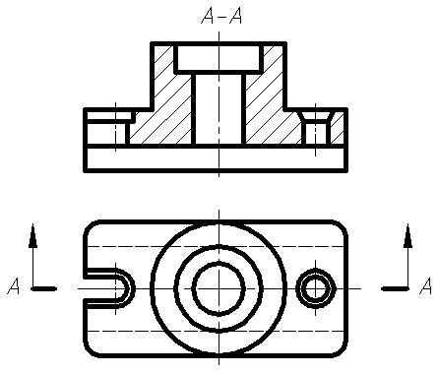
机件的常用表达方法（二）
一、剖视的分类、适用条件及画法
1.全剖视
剖视图分类
按剖切机件范围的大小
⒉ 半剖视
3.局部剖
1.全剖视
用剖切面完全地剖开物体所得的剖视图。
适用范围：
外形较简单，内形较复杂，而图形又不对称时

Slide 3
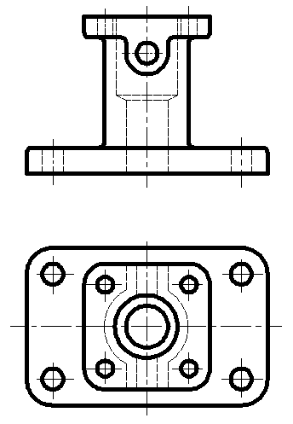
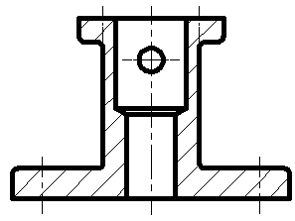
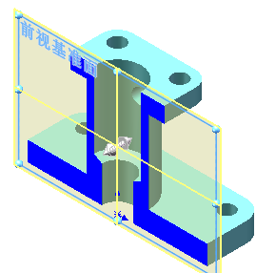
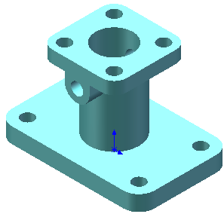
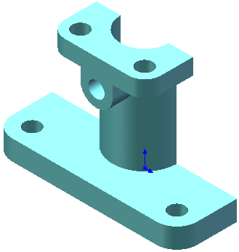
机件的常用表达方法（二）
⒉ 半剖视
不能表达外形
存在什么问题？
A
A

Slide 4
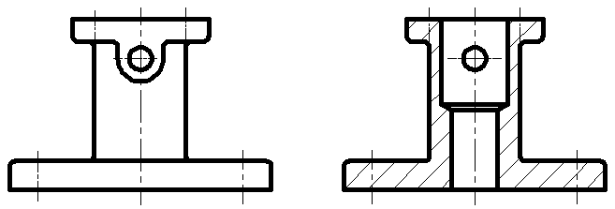
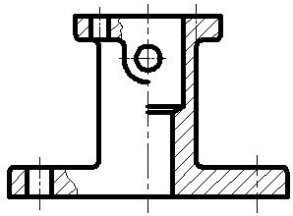
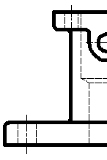
机件的常用表达方法（二）
⒉ 半剖视
解决办法：
半剖视
以对称线为界，一半画视图，一半画剖视。
已表达清楚的
内形虚线不画

Slide 5
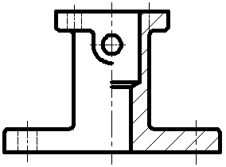
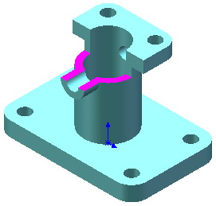
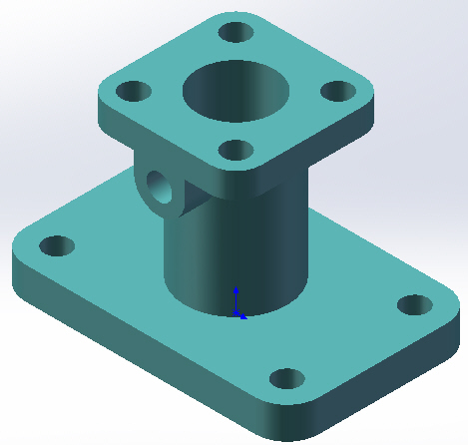
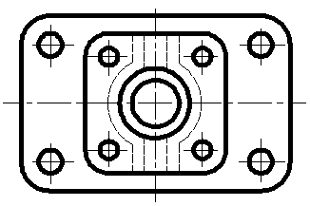
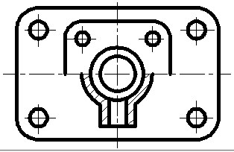
机件的常用表达方法（二）
⒉ 半剖视
B
B
适用范围：
内、外形都需要表达，而形状又对称或基本对称时。
B－B

Slide 6
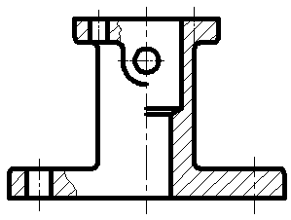
机件的常用表达方法（二）
3.局部剖
用剖切平面局部地剖开物体所得的剖视图。
B
B
可用双折线代替波浪线。
适用范围：
局部剖是一种较灵活的表示方法，适用范围较广。
B－B
只有局部内形需要剖切表示，而又不宜采用全剖视时。

Slide 7
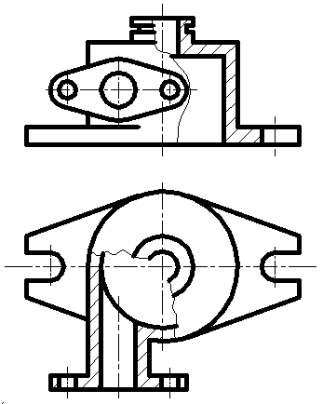
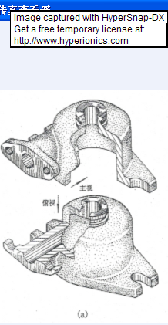
机件的常用表达方法（二）
3.局部剖
当不对称机件的内、外形都需要表达时。
局部剖视图中视图与剖视图之间以波浪线

Slide 8

多选题
1分
关于剖视图的适用条件，说法正确的是？
A
外形较简单，内形较复杂，而图形又不对称时，用全剖视图
B
内、外形都需要表达，而形状又对称或基本对称时，用半剖视图
C
当不对称机件的内、外形都需要表达时，用局部剖视图。
D
有的机件，虽然对称但不能采用半剖视图。
提交

Slide 9
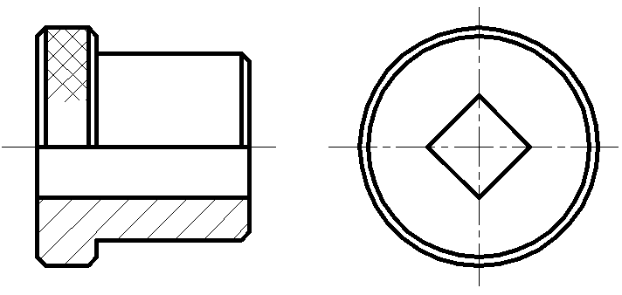
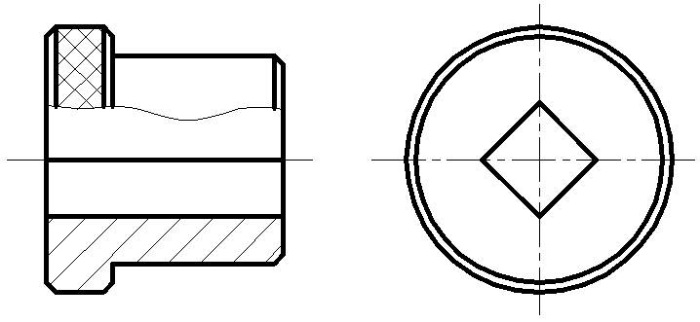
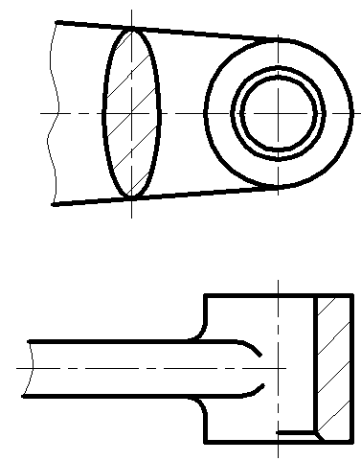
机件的常用表达方法（二）
二、画局部剖应注意的问题：
① 当对称机件的轮廓线与中心线重合，不宜采用半剖视时。
错误
正确
② 被剖切结构为回转体时，可将该结构的中心线作为局部剖视图与视图的分界线。

Slide 10
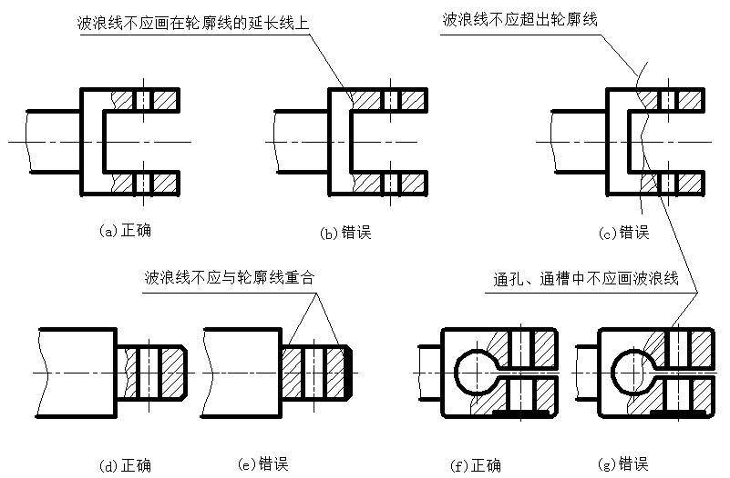
机件的常用表达方法（二）
二、画局部剖应注意的问题：
③ 波浪线不能与图上的其它图线重合。
错误
错误
正确
正确
错误
正确
错误

Slide 11
机件的常用表达方法（二）
小 结
1.全剖视
外形较简单，内形较复杂，而图形又不对称时
内、外形都需要表达，而形状又对称或基本对称时。
⒉ 半剖视
剖视图
按范围
局部剖视图不受机件结构是否对称的限制，剖切位置及范围可根据实际需要选取，是一种比较灵活的表达方法。运用得当，可使视图简明、清晰。
3.局部剖
在一个视图中，局部剖的数量不宜过多。

Slide 12
机件的常用表达方法（二）
三、剖切平面的种类
1.剖视的分类及适用条件
教学内容
2.剖切面的种类、注法
1.了解单一剖切平面、平行剖切平面和相交 剖切平面的应用及剖视图的画法、标注
学习目标:
2.会应用这些方法表达机件。
重点、难点：
应用各类剖切平面剖切机件，绘制剖视图及标注。应用这些方法表达机件。

Slide 13
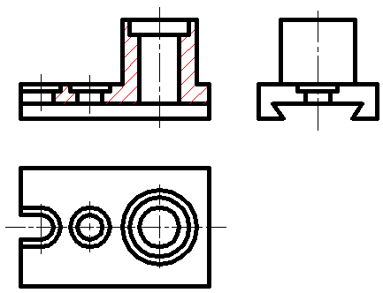


机件的常用表达方法（二）
三、剖切平面的种类
1.单一剖切平面
B
B
⑴ 平行于某一基本投影面
B－B

Slide 14
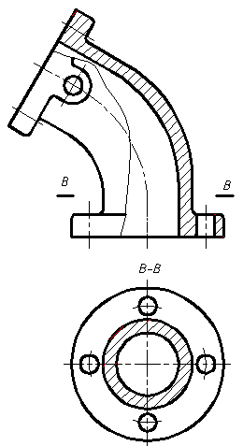
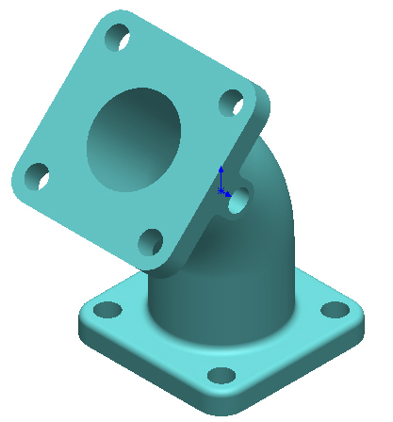
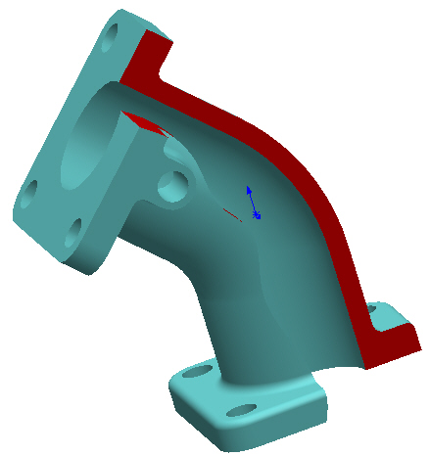
机件的常用表达方法（二）
三、剖切平面的种类
1.单一剖切平面
⑵ 不平行于任何基本投影面（投影面垂直面）

Slide 15
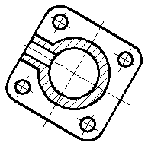
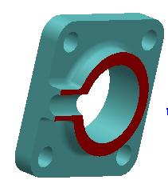
机件的常用表达方法（二）
A－A
☆标注方法：
A
A－A
☆适用范围：
当机件具有倾斜部分，同时这部分内形和外形都需表达时。
A
A
☆剖视可按斜视图的配置方式配置。
A－A

Slide 16
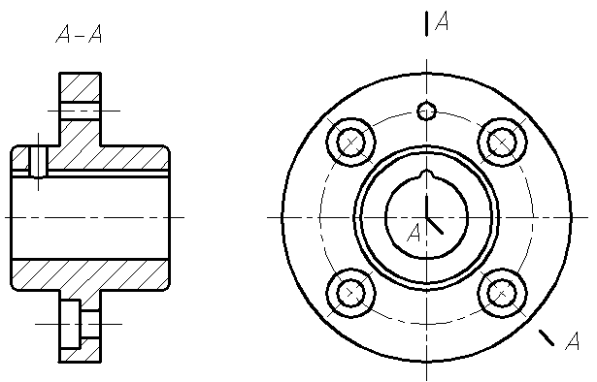
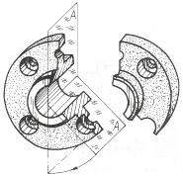
机件的常用表达方法（二）
2. 两相交的剖切平面
☆ 标注方法：
☆ 适用范围：
当机件的内部结构形状用一个剖切平面剖切不能表达完全，且机件又具有回转轴时。

Slide 17
机件的常用表达方法（二）
☆ 应注意的问题：
① 两剖切面的交线一般应与机件的轴线重合。
② 应按“先剖切后旋转”的方法绘制剖视图。

Slide 18
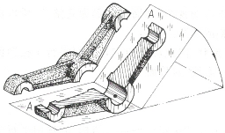
机件的常用表达方法（二）
☆ 应注意的问题：
③ 位于剖切平面后且与所表达的结构关系不甚密切的结构，或一起旋转容易引起误解的结构，一般仍按原来的位置投射。

Slide 19
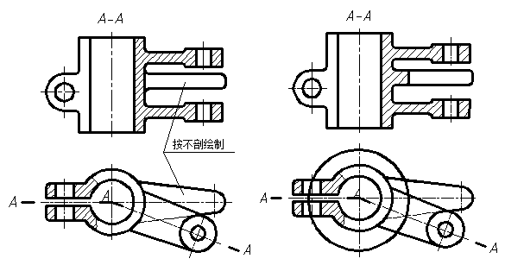
机件的常用表达方法（二）
☆ 应注意的问题：
④ 当剖切后产生不完整要素时，该部分按不剖绘制。
正 确
错 误

Slide 20
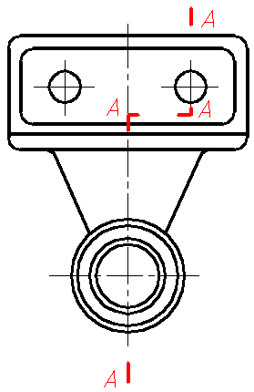
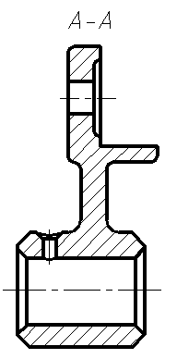
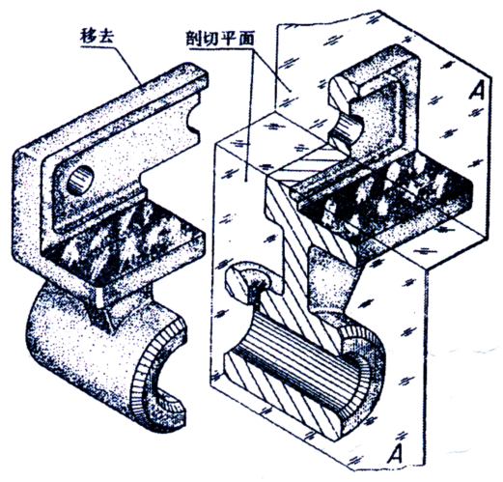
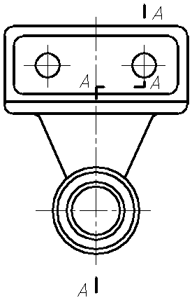
机件的常用表达方法（二）
3. 一组相互平行的剖切平面
☆ 标注方法：
☆ 适用范围：
它多用于表达不在同一平面内且不具有公共回转轴的机件。

Slide 21
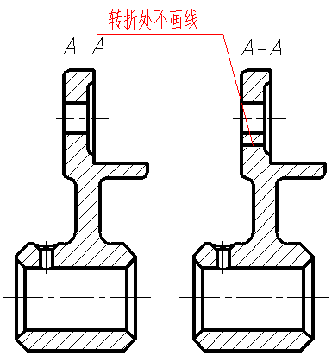
机件的常用表达方法（二）
☆ 应注意的问题：
① 两剖切平面的转折处不应与图上的轮廓线重合。
×
② 在剖视图上不应在转折处画线。

Slide 22
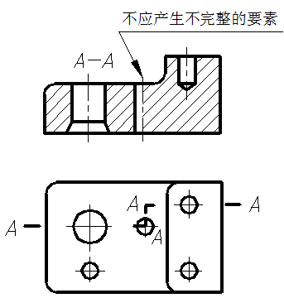
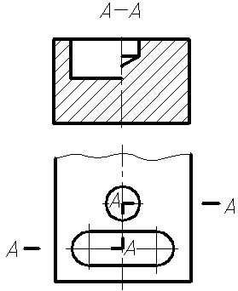
机件的常用表达方法（二）
☆ 应注意的问题：
③ 在剖视图内不能出现不完整要素。
错误
正确
④ 当两个要素在图形上有公共对称中心线或轴线时，可以以对称中心线或轴线为界各画 一半。

Slide 23
回顾本讲内容
剖切平面的种类
1.剖视的分类及适用条件
教学内容
2.剖切面的种类、注法
1.了解单一剖切平面、平行剖切平面和相交 剖切平面的应用及剖视图的画法、标注
学习目标:
2.会应用这些方法表达机件。
重点、难点：
应用各类剖切平面剖切机件，绘制剖视图及标注。应用这些方法表达机件。

